Slide 1
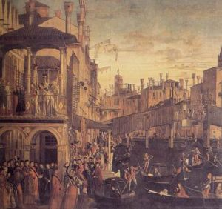
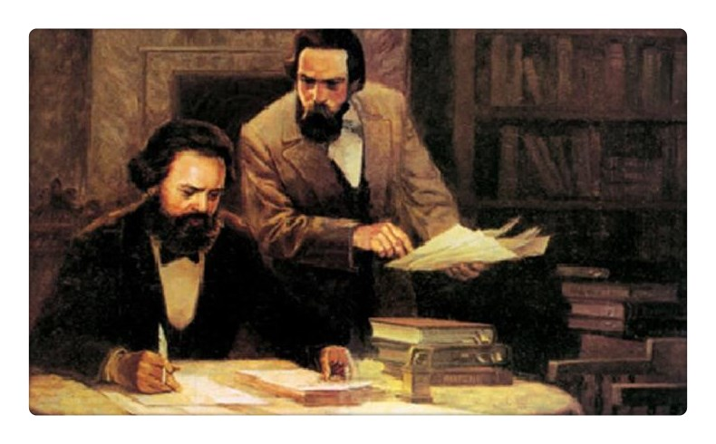
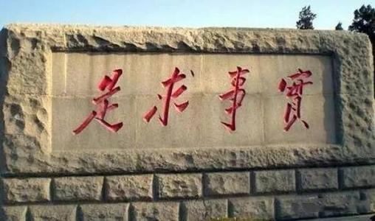


第一章
世界的物质性及发展规律

Slide 2


世界多样性与物质统一性
第一节
目录
事物的联系和发展
第二节
唯物辩证法是认识世界和改造世界的根本方法
第三节

Slide 3
第一章逻辑结构：
从三个层面来解答：
①整个宇宙的本质（物质）：回答世界的本质是什么? 世界是什么，谁是第一性，谁是第二性的问题；形成辩证唯物主义的最基本原理：世界的物质统一性原理。
②现实世界（社会生活）的本质（实践）.回答人依据什么来改造世界，即物质世界是怎样的？唯物辩证法认为，事物的联系和发展具有普遍性，并通过三大规律（对立统一规律、质量互变规律、否定之否定规律）和一系列基本环节揭示了联系、发展的实质内容。
③精神世界的本质（主观能动性）.③回答了怎么办的问题。将客观辩证法转化为基本方法。

Slide 4

返回目录
第一节
世界多样性与物质统一性

Slide 5


01
一、物质及其存在形态
二、物质与意识的辩证关系
三、世界的物质统一性

Slide 6
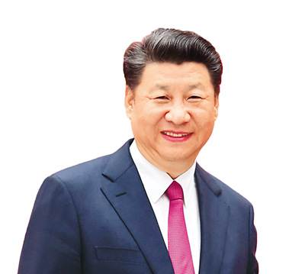
一、物质及其存在形态
要学习掌握世界统一于物质、物质决定意识的原理，坚持从客观实际出发制定政策、推动工作。当代中国最大的客观实际，就是我国仍处于并将长期处于社会主义初级阶段，这是我们认识当下、规划未来、制定政策、推进事业的客观基点，不能脱离这个基点。既要看到社会主义初级阶段基本国情没有变，也要看到我国经济社会发展每个阶段呈现出来的新特点。
——习近平

Slide 7


（一）世界观与哲学基本问题
神话世界观
宗教世界观
哲学世界观

Slide 8
世界观与哲学基本问题
世界观是人们对整个世界的总体看法和根本观点
方法论是人们认识和改造世界所遵循的根本方法的学说和理论体系
哲学是系统化、理论化的世界观，又是方法论。
整个世界
物质现象
精神现象
唯物主义
唯心主义
世界的本原问题
总体看法
世界的状态问题
辩证法
形而上学

Slide 9
拓展：哲学与宗教的关系
哲学是系统化、理论化的世界观，又是方法论。所谓宗教正如恩格斯在《反杜林论》一书中表述的：“一切宗教都不过是支配人们日常生活的外部力量在人们头脑中的反映，在这种反映中，人间的力量采取了超人间的力量形式。”
联系。从横向上看，哲学和宗教两者都以世界观和方法论为基本内容。从本质上讲，他们都是人对自然、社会和人生的一种根本性和总体性认识、领悟和理解，他们所关注并试图解决的问题都是一些关乎人安身立命的根本性的大问题，都包含着人类对于确定性的追求。从纵向上看，哲学（思想）脱胎于宗教，唯心主义哲学在某种意义上就是精细的宗教。在哲学产生之前，由于人们改造自然的能力十分低下，古代人基本上生活在神话世界或原始宗教里，人与他物都是处在一种不确定的梦幻般的关系中。为此，就去找寻世界的本源，即去找世界中对人而言最可靠的和最确定的东西。找到这个东西，也就解决了人何处安身何处安心的问题。此问题的实质是我们能够把人的生命和生活担当起来、支撑起来的基础和力量源头是谁。

Slide 10
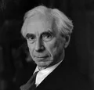
区别。他们之间最大的区别正如罗素所说，哲学诉之于人类理性，而宗教诉之于权威。哲学从产生起就打上了人类理性的烙印，带有浓厚的思辨色彩，是理性思维的结果。宗教以相信、崇拜神圣对象为主要特征，是由信仰而产生的坚定不移的信念及全身心的皈依，情感色彩十分浓重。由于人类理性在哲学发展过程中扮演着重要的角色，因此逻辑推演便成了哲学的一个重要的特点。一种哲学思想的建立，首先就是建构一套概念体系，依靠这套概念体系进行推理、论证，最后得出结论。而宗教则是以清规戒律，寺庙、教堂等实物为承载，靠一整套身心训练方法进行体证。哲学通过理性的反思由现世返回本源，而宗教通过启示由本源之光照亮现世，二者是正相反对的两个过程。

Slide 11
伯特兰·阿瑟·威廉·罗素(Bertrand Arthur William Russell，1872年-1970年)，英国哲学家、数学家、逻辑学家、历史学家、文学家，分析哲学的主要创始人，世界和平运动的倡导者和组织者。主要作品有《西方哲学史》、《哲学问题》、《心的分析》等。

Slide 12
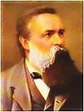
思维和存在的关系问题是哲学的重大的基本问题
“全部哲学，特别是近代哲学的重大的基本问题，是思维和存在的关系问题。”

Slide 13
思
维
和
存
的
关
系
问
题
唯物主义
思维和存在何者为第一性的问题
哲学基本问题
唯心主义
可知论
思维和存在
是否具有
同一性问题
不可知论

Slide 14
世界观与哲学基本问题
用联系的、发展的、全面的观点看问题，认为发展的根本原因在于事物的内部矛盾。
辩证法
世界是怎样存在的问题
用孤立的、静止的、片面的观点看世界，否认事物内部矛盾的存在和作用。
形而上学

Slide 15
第一性，第二性
同一性：矛盾的同一性是指矛盾着的对立面之间相互依存、相互吸引、相互贯通的一种趋势和联系。有无相生，难易相成，长短相较，高下相倾，音声相和，前后相随”等，这些都体现了矛盾双方相互依赖。“善游者溺，善骑者堕”、“乱生于治，怯生于勇”、“塞翁失马焉知非福”、“乐极生悲”、“否极泰来”等，这些都体现了矛盾双方相互转化。
同一性强调矛盾双方相互联系和制约的关系，不强调对立。统一性强调的是矛盾双方相互立斗争之后，统一于事物当中。同一性不强调对立，统一性强调对立之后的统一。
统一性是指矛盾对立双方有互相转化的趋势，可以合为一体，或者说可以和谐化。

Slide 16
斗争性：
(单选)矛盾的斗争性在推动事物发展的过程中起着重要的作用。以下说法正确的是( )
A.斗争本身就是发展 B.斗争性是无条件的、绝对的
C.任何斗争都能起到推动事物发展的作用 D.斗争性始终处于主要的方面

Slide 17


是人们认识和改造世界所遵循的根本方法的学说和理论体系。
方法论
唯物主义
辩证法
唯心主义
形而上学
方法论同世界观是统一的。哲学既是世界观又是方法论。

Slide 18
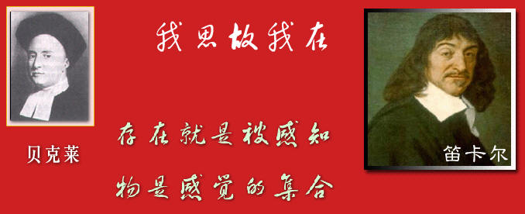
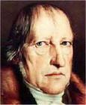
主观唯心主义
唯心主义
客观唯心主义
黑格尔

Slide 19
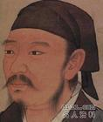
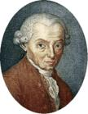

可知论代表
凡以知，人之性；
可以知，物之理也。
不可知论代表
荀子
康德（1724-1804 ）
休谟（1711-1776）

Slide 20
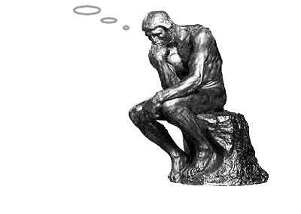

（二）物质的客观实在性
1.哲学物质观的发展
人类对物质的认识大体上分成几个阶段，每一个阶段各自都有哪些特征？从人类认识史的角度，谈一谈你对物质认识过程的理解

Slide 21

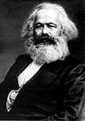
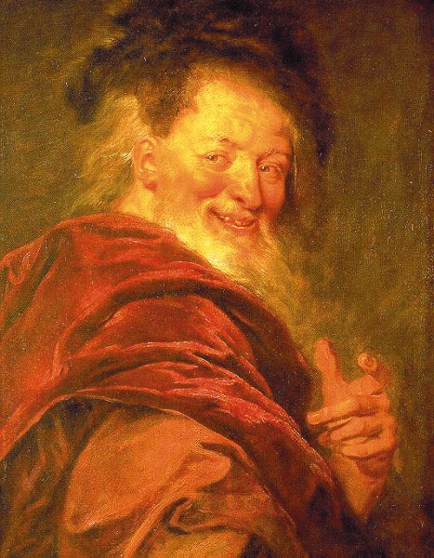
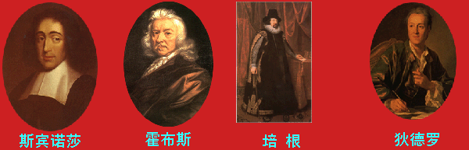
德谟克利特

Slide 22
物质概念的立体审视
个性
朴素唯物主义唯物主义物质观
物质=具体的
物质形态
近代形而上学唯物主义物质观
部分
共性
物质=原子
马克思主义的唯物主义物质观
物质=客观实在性
共性

Slide 23
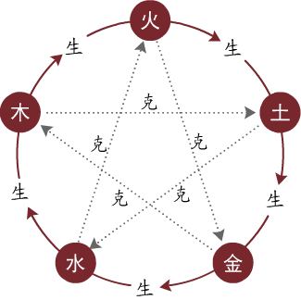
物质的唯一特性即客观实在性
古代朴素唯物主义用某一种物质作为本原来解释世界，如：泰勒斯的水、赫拉克利特的火、德谟克利特的原子、中国古代的五行说等。
把物质理解为具体的物质形态，带有直观性和猜测性的特点，无法得到科学的证实。

Slide 24
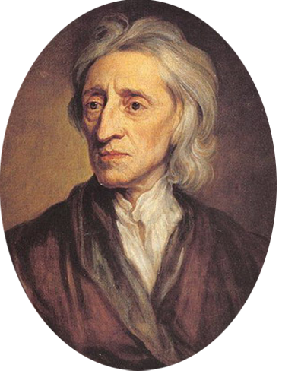
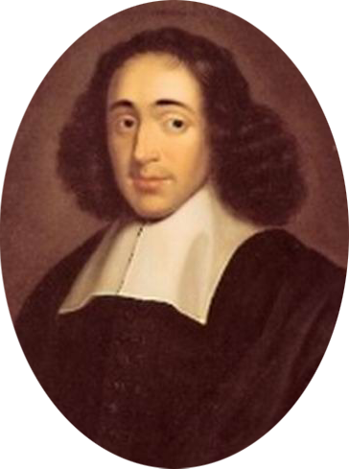
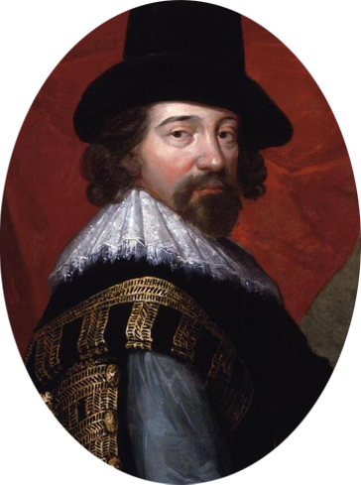
近代形而上学唯物主义以近代科学为基础，把物质等同于物质的微观结构层次，但却不能正确理解哲学的物质概念与自然科学的物质概念之间共性与个性的关系，因而经不起自然科学进一步发展的检验，也经不起唯心主义的进攻。
洛克
斯宾若莎
培根

Slide 25
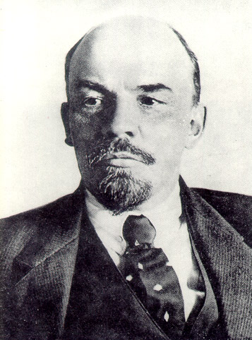
“物质是标志客观实在的哲学范畴，这种客观实在是人通过感觉感知的，它不依赖于我们的感觉而存在，为我们的感觉所复写、摄影、反映。”
列宁的这一界定继承和汲取了以往唯物主义理解物质存在和物质概念的合理内容，实现了物质定义的科学化。
列宁

Slide 26
物质概念的立体审视
个性
朴素唯物主义唯物主义物质观
物质=具体的
物质形态
近代形而上学唯物主义物质观
部分
共性
物质=原子
马克思主义的唯物主义物质观
物质=客观实在性
共性

Slide 27
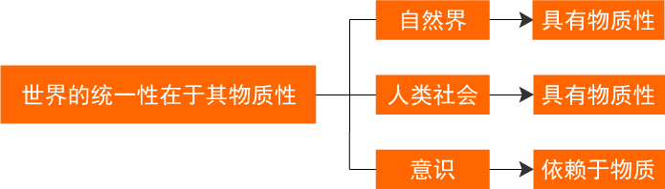
物质的唯一特性即客观实在性
所谓物质，就是不依赖于人类的意识而存在，并能为人类的意识所反映的客观存在。
所谓物质范畴，就是标志客观实在的哲学范畴。

Slide 28
物质的唯一特性即客观实在性
唯物主义一元论
物质
唯心主义一元论
精神
物质
二元论
精神
物质
多元论
精神
客观知识世界

Slide 29
社会历史观的基本问题
主张社会
存在决定
社会意识
社会存在和社会意识的关系问题
历史唯物主义
主张社会
意识决定
社会存在
历史唯心主义

Slide 30
辩证法与形而上学
联系、发展、
矛盾的观点
辩证法
回答世界是怎样存在的问题
孤立、静止、
否认矛盾的观点
形而上学
只有既坚持唯物主义，又坚持辩证法，才能全面地认识世界的本质和发展规律。只有达到唯物主义和辩证法的内在统一，才能有科学的彻底的唯物主义和科学的彻底的辩证法

Slide 31
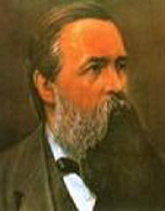
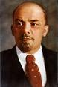
马克思主义的物质观
“物质是标志客观实在的哲学范畴，这种客观实在是人通过感觉感知的，它不依赖于我们的感觉而存在，为我们的感觉所复写、摄影、反映。”
“物、物质无非是各种物的总和，而这个概念就是从这一总和中抽象出来的。”
—— 恩格斯
物质 = 客观实在性

Slide 32
马克思主义物质观的意义
坚持了物质的客观实在性原则，坚持了唯物主义一元论，同唯心主义一元论和二元论划清了界限
坚持了能动的反映论和可知论，有力地批判了不可知论
体现了唯物论和辩证法的统一，克服了形而上学唯物主义的缺陷
体现了唯物主义自然观与唯物主义历史观的统一，为彻底的唯物主义奠定了理论基础

Slide 33
（三）世界的物质统一性
世
界
物
质
的
统
一
性
物质
唯物主义一元论
主观精神
唯心主义一元论
精神
客观精神
物质
二元论
精神
物质世界
多元论
精神世界
客观知识世界

Slide 34

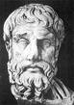
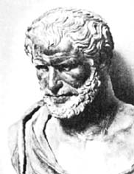
1.运动是物质的根本属性和存在方式
运动是一切事物和现象的变化及其过程的哲学范畴。
“人不能两次踏入同一条河流”。
“一切皆变，无物常驻”。
德谟克利特
赫拉克利特

Slide 35

物质和运动不可分割
物质与运动
运动是物质的存在方式、根本属性，脱离运动的物质是不存在的。
物质是一切运动变化和发展过程的实在基础和承担者，世界上没有离开物质的运动。

Slide 36

相对静止是物质运动的特殊形式
01
相对静止是物质运动在一定条件下的稳定状态。
02
03
物质运动是运动的绝对性和静止的相对性的对立统一。
王夫之
把握运动和静止辩证关系的意义。
静者动也，非不动也。

Slide 37
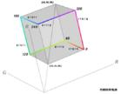
2.时间和空间是物质运动的存在形式
过去
时间
物质运动的持续性、顺序性，特点是一维性。
现在
将来
物质运动的广延性、
伸张性，特点是三维性。
空间

Slide 38
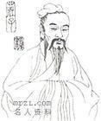
与物质运动的关系
时间
和空间
无限性与有限性的关系
古人曰“一尺之棰，日取其半,万事不竭。”
1/2
1/4
1/8
……

Slide 39

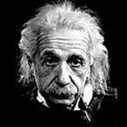
时间和空间绝对性与相对性关系
空间
时间
广义狭义相对论
运动
统一
物质

Slide 40
唐朝诗人张若虚《春江花月夜》中，“人生代代无穷已，江月年年只相似”两句诗蕴含着时间一维性的哲理，下列诗句中蕴含相同哲理的是：
A.闲云潭影日悠悠，物换星移几度秋
B.花开堪折直须折，莫待无花空折枝
C.黑发不知勤学早，白首方悔读书迟
D.溪云初起日沉阁，山雨欲来风满楼
时间一维：指时间仅具有单一维度，是线性向前而不可逆的。

Slide 41
单选：有一幅对联，上联“桔子洲，洲旁舟，舟行洲不行，”下联“天心阁，阁中鸽，鸽飞阁不飞。”这形象的说明了运动和静止是相互依存的。静止是：
A．运动的衡量尺度
B．运动的内在原因
C．运动的普遍状态
D．运动的存在方式
A．物质和运动的辩证关系 B．运动和静止的辩证关系
C．整体和部分的辩证关系 D．量变和质变的辩证关系

Slide 42
人类社会依赖于自然界，是整个物质世界的组成部分。
3.社会
物质性
的表现
人们谋取物质生活资料的实践活动，是物质性的活动。
物质资料的生产方式是人类社会存在和发展的基础。

Slide 43
从上世纪70年代至今,商务印书馆先后出版了多个版本的《新华字典》，除了一些旧的词条，增加了一些新的词条，并对若干词条的词义给了修改。例如1971年版对“科举这个词的解释是：”从隋唐到清代的封建王朝为了维护其反动统治而设立分科考生文武官吏后备人员的制度”,1992年版删去“反动“二字，1998版又删去“为了维护其统治而设”直到2008年版删去了这句话。一本小字典记载着词语的发展变化也记录了时代前进的印证，字典词条释义的变化表明人们的意识( )
A.是客观世界的能动反映
B.取决于词语含义的改变
C.随着社会生活变化而变化
D.需要借助语言这一物质外壳表达出来

Slide 44
不定项：1989年，时任美国国务院顾问的弗朗西斯□福山抛出了所谓的“历史终结论”，认为西方实行的自由民主制度是“人类社会形态进步的终点”和“人类最后一种的统治形式”。然而，20年来的历史告诉我们，终结的不是历史，而是西方的优越感。就在柏林墙倒塌20年后的2009年11月9日，BBC公布了一份对27国民众的调查。结果半数以上的受访者不满资本主义制度，此次调查的主办方之一的“全球扫描”公司主席米勒对媒体表示，这说明随着1989年柏林墙的倒塌资本主义并没有取得看上去的压倒性胜利，这一点在这次金融危机中表现的尤其明显，“历史终结论”的破产说明：( )
A.社会规律和自然规律一样都是作为一种盲目的无意识力量起作用
B.人类历史的发展的曲折性不会改变历史发展的前进性
C.一些国家社会发展的特殊形式不能否定历史发展的普遍规律
D.人们对社会发展某个阶段的认识不能代替社会发展的整个过程的认识

Slide 45
【不定项，题干】
社会形态的更替具有客观性和必然性，但这并不否定人们历史活动的能动性，并不排斥人们在遵循社会发展规律的基础上，对于某种社会形态的历史选择性。人们历史活动的能动性和选择性主要体现在（ ）。
A．社会发展的客观过程由每一个参与历史活动的个人的主观意志所决定
B．社会形态更替的过程是主体能动性与客观规律性相统一的过程
C．人们的历史选择性归根结底是人民群众的选择性
D．社会发展的客观必然性为人们的历史选择提供了基础、范围和可能性空间

Slide 46
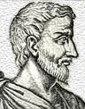
二、社会生活本质上是实践的
（一）实践是人类能动地改造客观世界的物质活动
“只要我一息尚存，我永不停止哲学的实践。”
苏格拉底

Slide 47
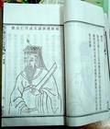
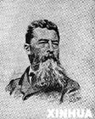
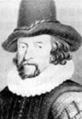
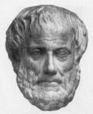
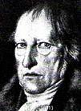
1.旧哲学对实践本质的不同理解
“知是行的主意，行是知的功夫；知是行之始，行是知之成。”
—— 王阳明
“实践是人们现实的感性的活动。”
—— 费尔巴哈
“实践理念。”
—— 黑格尔
“实践是一种实验、科学实验。”
—— 培根
“实践是包括了完成目的在内的活动。”
—— 亚里士多德

Slide 48
2.马克思主义哲学对实践本质的理解
实践具有物质性、自觉能动性和社会历史性等基本特征
实践是人类能动地改造世界的客观物质活动
实践是人类所特有的对象化活动

Slide 49

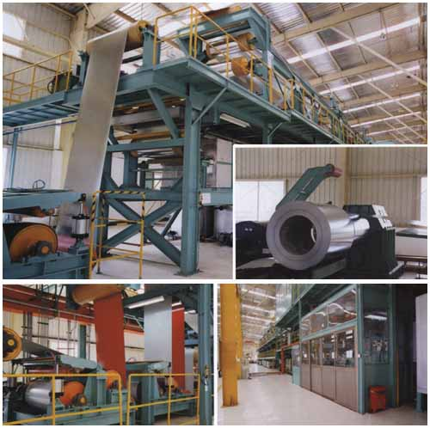
3、实践的基本形式
物质生产劳动实践
处理社会关系实践

Slide 50


硬核！桂林电子科技大学研制出新冠病毒检测试纸，10分钟出结果！价格很“亲民”
科学实验

Slide 51
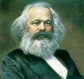
4、实践是人的存在方式
“一个种的全部特性，种的类特性就在于生命活动的性质。”

Slide 52
实践是人所独有的活动
实践集中表现了人的社会性
实践是对象性的活动

Slide 53
（二）从实践出发去理解社会生活的本质
1.实践是自然界和人类社
会分化与统一的基础
自然界和人类社会的区别
独立于人
的活动或
未被纳入
人的活动
范围内的
客观世界
人们在特定
的物质资料
生产基础上
相交往共同
活动形成的
各种关系的
有机系统
自
在
世
界
人
类
世
界

Slide 54

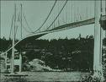


自然界和人类社会都具有客观实在性，它们相互联系相互作用
人类世界形成后
又反过来影响和
制约自然界，不
断改变自然界
自然界构成人类世界的自然基础

Slide 55
2、社会生活实践性的表现
实践是社会关系形成的基础
社会实践
人与自然的关系
人与人的关系
社会存在
社会存在
社会意识
社会意识
社会意识
社会意识

Slide 56
实践形成了社会生活的基本领域
制造物质
生活资料的实践
物质生活
实
践
创立和改造
社会关系的实践
政治生活
创造精神文化的实践
精神生活

Slide 57


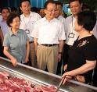

实践构成了社会发展的动力
引起
导致
社会意识变化
实践变化
社会存在变化

Slide 58
( 不定项选择）
海的“贯通东流”水系的形成年代。如果说上游的沉积物从青藏高原、四川盆地顺廷而下能到达下游，这就表是胀江贯通了，这就是物源示踪。我国科学家采用这一方法以，研究长江中下游盆地沉积物的来源，从而判别长江上游的物质何时到达下游，间接指示了长江贯通东流的时限。他们经过10多年的研究，提出长江贯通东流的时间距今约2300多万年。这一研究成果从一个侧面显示出
A. 时间和空间是有限的，物质运动是永恒的
B. 时间和空间的通过物质运动的变化表现出来的
C. 时间和空间是指标示物质运动的观念形式
D. 时间和空间是物质运动的存在形式

Slide 59
（不定项）
母质、气候、生物、地形、时间是土壤形成的五大关键因素。母质是土壤形成的物质基础和初始无机养分的最初来源。气候导致矿物的风化和合成、有机质的形成和积累、土壤中物质的迁移、分解和合成。生物包括植物、动物和微生物等，是促进土壤发生发展最活跃的因素。地形可以使物质在地表进行再分配，使土壤及母质在接受光、热、水等条件方面发生差异。时间是阐明土壤形成发展的历史动态过程，母质、气候、生物和地形等对成土过程的作用随着时间延续而加强。土壤的生成过程说明：
A 时间是物质运动的存在形式
B事物总是作为过程而存在
C事物的产生是多种因素相互作用的结果
D 事物的发展总是呈现出线性上升的态势

Slide 60
( 2014年 不定项选择）
作家史铁生在《奶奶的星星》中讲道，奶奶告诉他的故事与通常的说法不同：一般人说，地上死一个人，天上就熄灭了一颗星星；而奶奶说，地上死一个人，天上又多了一个星星，人死了就会升到天空，变成星星给走夜道的人照个亮了。于是他“慢慢相信，每一个活过的人，都能给后人的路途上添些光亮，也许是一颗巨星，也许是一把火炬，也许只是一支含泪的烛光……”这对我们理解个人在社会历史的作用的启示有
A. 历史是无数个人相互作用的合力的结果
B. 杰出个人决定历史发展的走向
C. 人人都是历史的创造者
D. 每个人对社会发展都有或大或小的作用

Slide 61
（不定项选择）
北京时间 2019年4月10日21时，“事件视界望远镜”项目在全世界多地同时召开发布会，公布了人类首次拍到的黑洞照片。这是继2015年人类通过引力波探测“听到”两个“黑洞”合体之后，证明黑洞存在的直接“视界”证据。有科学家认为，这张看起来有点模糊的照片意义非凡，它再次验证了爱因斯坦广义相对论的预言是对的，并将进一步帮助科学家解答星系演化等一系列宇宙本质问题。 人类首次“看到”黑洞正面照表明〔 )
A.物质世界的客观存在与人的实践和认识水平有关
B.世界是物质的统一体
C.空间的性质依赖于物质的分布及其运动研究
D.空间的观念随人的认识发展而拓展

Slide 62
“空间和时间的性质不仅取决于物质的运动情况，也取决于物质本身的分布状态。”这是哪个科学家提出的（ ）
A．伽利略 B．牛顿 C．爱因斯坦 D．普朗克

Slide 63
（不定项）
虚拟现实投术是一种运用计算机仿真系统创建多源信思融合的交互式三维动态实景以及动作仿真的技术，可以给使用者提供沉浸性，多感知性，交互性的互动体验，虚拟现实技术所构造的虚拟环境说明( )
A.物质世界不再具有客观实在性
B.物质世界的存在形式具有多样性
C.信息是独立于物质和意识的第三种存在状态
D.人们可以通过实践创造出自然界原本不存在的现实状态

Slide 64
第二节 事物的普遍联系与发展
一
联系和发展的普遍性
对立统一规律是事物发展的 根本规律
二
唯物辩证法是认识和改造世界 根本方法
三

Slide 65




一、联系和发展的普遍性
事物的普遍联系
教学案例
动植物间
的食物链

Slide 66
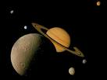
联系的特点
客 观 性
普 遍 性
多 样 性
方法论意义

Slide 67
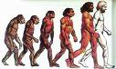
事物的永恒发展
发展:新事物的不断产生,旧事物的不断灭亡
运动:变动不居
变化:运动的多样性

Slide 68


新事物:指符合历史前进方向、具有 远大前途的东西。

Slide 69
为什么说新生事物
是不可战胜的

Slide 70

事物的发展是一个过程
“一个伟大的基本思想，即认为世界不是现成事物的集合体，而是过程的集合体，其中各个似乎稳定的事物同它们在我们头脑中的思想映象即概念一样都处在生存和灭亡的不断变化之中，在这种变化中，尽管有种种表面的偶然性，尽管有种种暂时的倒退，前进的发展终究会实现。”

Slide 71
拓展
形式逻辑：就是指一种非黑即白的思维逻辑，执于一个静态的立场，这个立场就是“我”，或以“我”或与我同构的个体的认知为第一性。如：对的就是对的，错的就是错的；有就是有，没有就是没有；爱就是爱，不爱就是不爱；我觉得你是好人，那么你处处都好；我觉得你不好，你处处都不顺眼；扶贫做的就是好事；他没送我生日礼物，说明他不够爱我；益虫是善的，害虫是恶的；敌人都该被消灭。
形而上学：孤立、静止、片面
辩证法：联系（系统性的联系）、发展、运动

Slide 72
二、对立统一规律是事物发展的根本规律
唯物辩证法三大规律之间的内在逻辑
Why?
事物发展的动力和源泉
对立统一规律
How?
事物发展的形式和状态
质量互变规律
Where?
事物发展的方向和道路
否定之否定规律
对立统一规律是唯物辩证法的实质和核心

Slide 73
（一）矛盾的同一性和斗争性及其在事物发展中的作用
是反映事物内部和事物之间对立
统一关系的哲学范畴。
矛盾
统一属性
同一性
矛盾的两种基本属性
对立属性
斗争性

Slide 74


1.矛盾同一性是指矛盾双方相互依存、相互贯通的性质和趋势。
相互依存
矛盾对立面
矛盾对立面
相互贯通

Slide 75
2.矛盾的斗争性是指矛盾着的对立面之间相互排斥、相互分离的性质和趋势。
相互差异
相互排斥
相互克服
矛盾的同一性和斗争性的辩证关系
矛盾的同一性
相互联结
相辅相成
矛盾的斗争性

Slide 76
3、矛盾同一性和斗争性的相互 作用推动事物的发展
矛盾的同一性在事物发展中的作用：
第一，同一性是事物存在和发展的前提 ；
第二，它是事物发展的内容之一， 它使矛盾的双方相互吸取有利于自身的因素，从而得到发展 ；
第三，它规定事物转化的可能性和发展的基本趋势。

Slide 77
矛盾的斗争性在事物发展中的作用：
第一,在事物量变过程中,斗争性推动矛盾双方力量的变化，造成双方力量发展的不平衡。
第二, 在事物质变过程中,矛盾斗争性的作用更加明显。。

Slide 78
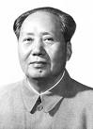
（二）矛盾普遍性和特殊性及其相互关系
“这一共性个性、绝对相对的道理，是关于事物矛盾问题的精髓，不懂得它，就等于抛弃了辩证法。”

Slide 79
1、矛盾的普遍性和特殊性的内含
矛盾的普遍性：矛盾的共性、绝对性、无条件性
矛盾存
在于一切
事物中；
存在于一切事物发展过程的始终。
矛盾的
普遍性

Slide 80
矛盾的特殊性：矛盾的个性、相对性、有条件性
不同事物的矛盾各有其特点；
矛盾的
特殊性
同一事物的矛盾在不同发展过
程和发展阶段各有不同特点
构成事物的诸矛盾及每一矛盾的不同方面各有不同的性质、地位和作用。

Slide 81
2、矛盾的普遍性和特殊性之间的辩证关系
一方面，矛盾的特殊性，即矛盾的个性包含着矛盾的普遍性，共性寓于个性之中；另一方面，矛盾的特殊性又贯穿于矛盾的普遍性之中，共性统摄着个性。

Slide 82
公孙龙的“白马非马”之说的错误在于割裂了( )。
A．矛盾的同一性和斗争性的关系
B．主要矛盾和非主要矛盾的关系
C．矛盾的普遍性(共性）和特殊性（个性）的关系
D．矛盾主要方面和次要方面的关系

Slide 83
2020年研究生真题：
34.(1)分析自然界中的“一物降一物”平衡法所体现的唯物辩证法原理。
第一，普遍联系。联系是系统的，客观的，多样的。事物之间是普遍联系的，联系具有不以人的意志为转移的客观性，“一物降一物”是事物之间的相互联系、相互作用的结果。
第二，对立统一。唯物辩证法认为，矛盾是普遍存在的。矛盾是事物和事物之间的对立统一关系，矛盾有斗争性和同一性两种属性，斗争性是矛盾双方相互排斥和相互分离的性质和趋势，同一性是矛盾双方相互依存和相互贯通的性质和趋势。事物的发展是同一性和斗争性共同起作用的结果。斗争性与同一性相互联结，相互制约，同一是以差别和对立为前提的，斗争寓于同一之中。自然法则充满辩证法，“一物降一物”是事物对立统一的体现，是事物之间的相互对立和相互转化。

Slide 84
35.(1)如何理解“中国特色社会主义制度”是党和人民在长期实践探索中形成的科学制度体系?
新中国成立70年以来，中国共产党始终坚持把马克思主义基本原理同中国具体实际相结合，领导人民在长期实践探索中奋力开创和发展中国特色社会主义。中国特色社会主义制度是党和人民在长期实践探索中形成的科学制度体系，我国国家治理一切工作和活动都依照中国特色社会主义制度展开，我国国家治理体系和治理能力是中国特色社会主义制度及其执行能力的集中体现。实践证明，中国特色社会主义制度和国家治理体系是以马克思主义为指导、植根中国大地、具有深厚中华文化根基、深得人民拥护的制度和治理体系，
中国共产党自成立以来，团结带领人民，坚持把马克思主义基本原理同中国具体实际相结合，赢得了中国革命胜利，并深刻总结国内外正反两方面经验，不断探索实践，不断改革创新，建立和完善社会主义制度。党的十八大以来，我们党领导人民统筹推进“五位一体”总体布局、协调推进“四个全面”战略布局，推动中国特色社会主义制度更加完善、国家治理体系和治理能力现代化水平明显提高。

Slide 85
（三）事物发展过程中的量变和质变及其相互转化
1.
质
量
度
量是事物的规模、程度、速度等可以用数量关系表示的规定性。
度是保持事物质的稳定性的数量界限，即事物的限度、幅度和范围。
质是一事物区别于其他事物的内在规定性。

Slide 86



关节点或临界点
事物度两端的界限
100°C
汽
50°C
水
0°C
关节点
冰

Slide 87
2. 量变、质变的含义
事物数量增减和次序的变动，是保持事物质的相对稳定性的不显著变化。
量变

Slide 88
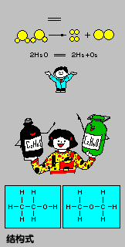
数量的增减和场所的变更
量变的 两种情形
构成事物的成分在排列
顺序和结构方式上的变化
甲醚分子结构式
乙醇分子结构式

Slide 89
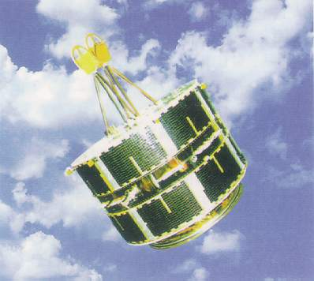

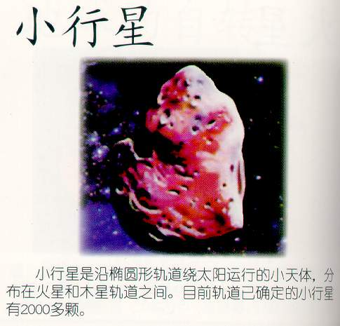

是事物性质的根本变化，是事物由一种质态向另一种质态的飞跃。
质变
V ≥7.9公里／秒
V ≥16.7公里／秒
卫星
V ≥11.2公里／秒
银河系
小行星

Slide 90

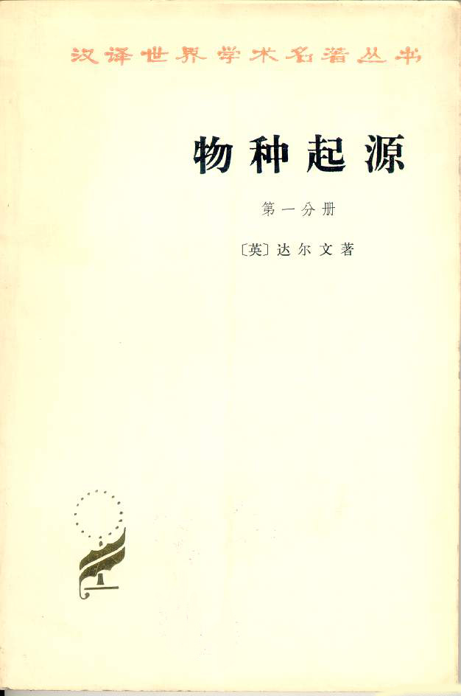
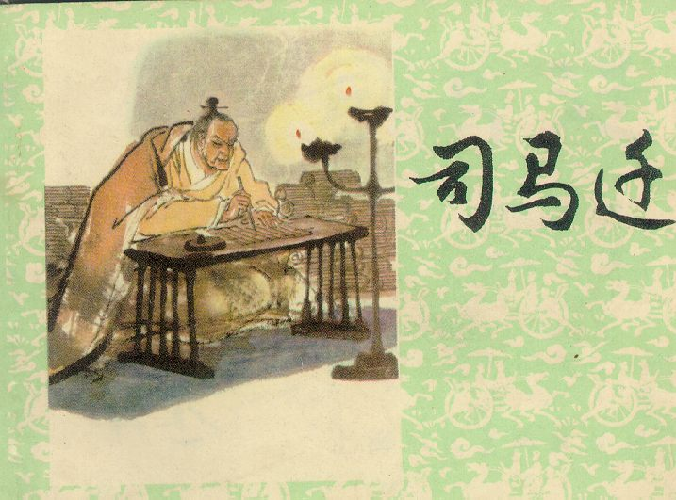
3. 量变和质变的关系
量变是质变的必要准备
马克思著《资本论》用了40年
达尔文著《物种起源》用了20年
司马迁著《史记》用了15年

Slide 91

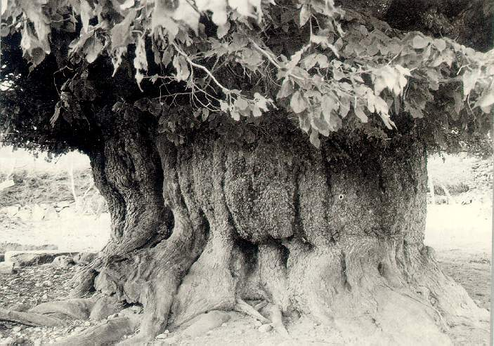

质变是量变的必然结果
合抱之木，生于毫末；九层之台，起于垒土；千里之行，始于足下。
⎯⎯老子
千里之堤，溃于蚁穴。

Slide 92
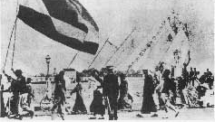
量变和质变是相互渗透
质变引起新的量变，并为新的量变开辟道路。
量变和质变相互渗透，量变中有部分质变，质变中有量的扩张。
“五四”运动使旧民主主义革命转变为新民主主义革命，就是民主革命总过程中的阶段性部分质变。

Slide 93
（四）事物发展过程中的肯定和否定及其相互转化
1、肯定 和否定的含义
肯定因素是维持现在事物存在的因素
否定因素是促成现存事物灭亡的因素

Slide 94

在生物有机体中，遗传是肯定方面，变异则是否定方面；同化是肯定方面，异化则是否定方面。

Slide 95
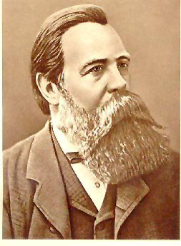
2、辩证否定观的基本内容
否定是事物的自我否定，是事物内部矛盾运动的结果
“辩证法在对现在事物肯定的理解中同时包含着对现存事物的否定的理解，即对现存事物的必然灭亡的理解。”

Slide 96
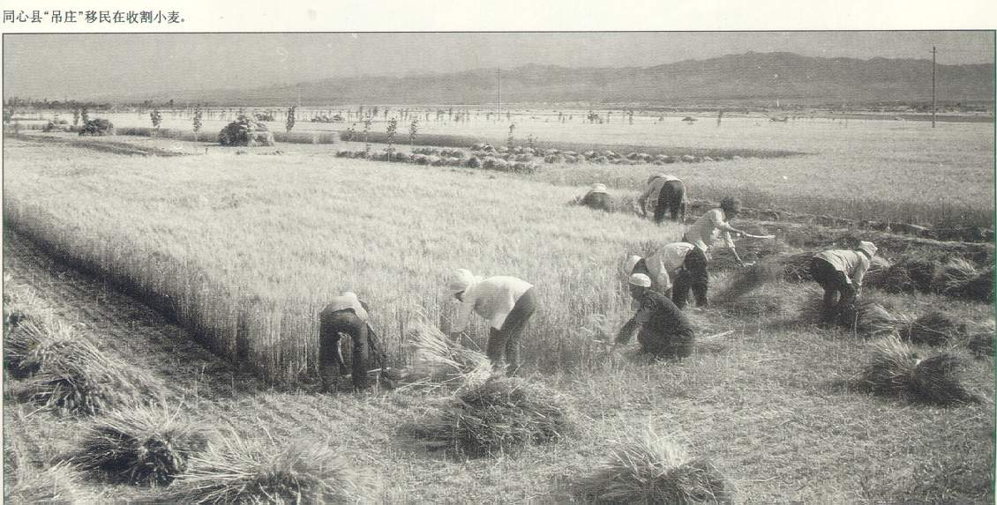

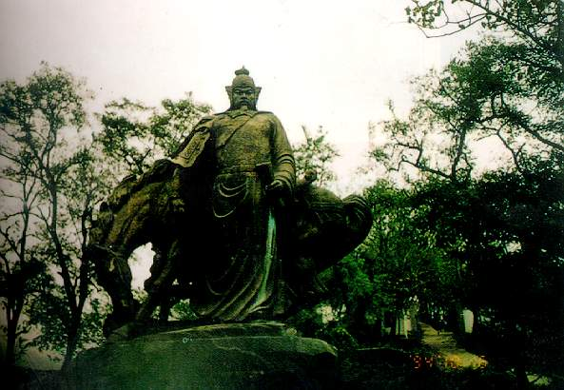

否定是事物发展的环节和联系的环节
否定
发展
几千年来，中华民族经历无数次大风大浪，却一直稳固地凝聚在一起，并保持着伟大民族的生机和活力，其中就有爱国主义精神作为凝聚力和向心力在起作用。
岳 飞
邓世昌

Slide 97


辩证否定的实质是“扬弃”，即新事物对旧事物既批判又继承，
既克服其消极因素，又保持其积极因素。
运动是相对的，
时空是绝对的。
运动是相对的，
时空也是相对的。
爱因斯坦相对论对牛顿力学的否定就是既克服又保留。

Slide 98




3、否定之否定：
否定之否定是两次否定三个阶段的完整过程与统一；
否定之否定
肯定
否定
麦 粒
麦 粒
麦 粒
植 株

Slide 99
事物发展由肯定到否定再到否定之否定的过程，显示了事物自我发展的辩证性质，是真正的、自然的、历史的和辩证的否定，是在更高阶段上重新达到原来的出发点的否定。

Slide 100
否定之否定规律揭示了事物发展的前进性与曲折性的统一
否定之否定规律揭示了事物发展的总趋势是前进的、上升的。
否定之否定规律揭示了事物发展的具体道路是曲折的和迂回的。

Slide 101
否定之否定的方法论意义
坚持辩证的否定观
要具体分析事物的发展过程，合理地运用否定之否定规律。
把握事物发展的总趋势，正确对待前进与曲折。
对一切事物都要采取科学分析的态度。

Slide 102

“仅仅知道大麦植株和微积分属于否定之否定，既不能把大麦种好，也不能进行微分和积分，正如仅仅知道靠弦的长短粗细来定音的规律还不能演奏提琴一样。”

Slide 103

案例解读：如果普京当初选择倒向美国，而不是硬碰硬，俄罗斯会比现在好吗？

Slide 104
1991年苏联解体
现如今，普京领导下的俄罗斯更频频参与国际事务，不但屡屡与美国作对，更成为国际以上不可忽视的对手之一。但与此同时，以美国为首的西方世界的频频打压和封锁，也使得如今俄罗斯经济长期低迷。
现如今，俄罗斯高达1700万平方公里国土所产生的GDP，甚至不如中国广东一省。因此，有人提出这样的疑问，如果已经变成资本主义国家的俄罗斯，在普京的率领下倒向美国，而不是选择与美国硬碰硬的作对，那么，如今的俄罗斯结局会如何呢？会不会比现在更好？

Slide 105
普京和叶利钦
我的答案是：当然不会，只会比现在更糟。
事实上，全面倒向西方世界，俄罗斯早就做过了，但是结局却很惨烈。俄罗斯人心目中都普遍有一个西方情节，包括俄罗斯高层在内的许多俄罗斯人对于西方是十分向往的，而这种情节早在沙俄时代就已经十分浓烈。
苏联为什么解体是一个极为庞大且复杂的课题，不过，其中极重要原因之一就是，当时包括叶利钦在内的俄罗斯人，对于西方世界都有着过分美好的幻想。在当时许多俄罗斯苏联人的概念里，他们一旦变为资本主义国家，与西方世界不再对立之后，他们就能享受到西方世界更为“自由”的权益、更为发达的经济，更为高水平的生活质量。俄罗斯独立后的两代领导人。因此，当苏联解体之后，俄罗斯几乎全面倒向了西方世界，甚至连经济都采用了西方经济学家给他们提供的休克疗法。
然而，俄罗斯这一选择的结果却十分惨烈。西方世界给予独立后俄罗斯人的，往往是暴风骤雨般的打击，而不是亲切地接纳。也许在骨子里，西欧国家就根本看不起远在东欧“乡下”的“野蛮人”。
所以，当苏联真正的解体，俄罗斯联邦成立之后，俄罗斯联邦根本没有获得在苏联解体之前西方世界承诺的种种优惠条件和援助，休克疗法也几乎将俄罗斯经济带入崩溃的地步。苏联解体之后，俄罗斯人民不但没有过上他们设想中如西方世界一般美好的生活，生存条件反而更为恶劣。

Slide 106
俄罗斯
对于独立后的俄罗斯联邦进行欺骗也就罢了，在两次车臣战争中，西方世界甚至直接下场，不但在国际社会上疯狂的对于俄罗斯进行抹黑谴责，还给予车臣反政府武装大量援助，试图将车臣变成俄罗斯不断流血的伤口。
而后，无论是欧盟还是北约组织，都开始不断地向东欧扩张。现如今，北约的军事力量甚至直接抵到了俄罗斯的家门口。其用心之歹毒，心思之恶劣，即便是在旁观者的我们看来，都感到不寒而栗。
正是这一次次残酷现实的打击，让以普京为首的俄罗斯联邦从幻想中醒来，他们深刻地认识到：西方世界是不值得信任的，也是无法信任的。

Slide 107
以美国为首的西方世界为什么对于俄罗斯如此敌视呢？没有了社会主义和资本主义制度的对立，俄罗斯为什么依然无法被西方世界接纳？是因为俄罗斯倒向美国的动作不够彻底吗？
不是。之所以成为美国围堵的对象，对于美国而言，俄罗斯庞大的国土面积和无与伦比的潜力，就是俄罗斯最大的“原罪”。因为，即便是苏联解体之后，俄罗斯以1700万平方公里的庞大国土，仍以绝对优势成为世界第一大领土，俄罗斯也成为世界上唯一一个在资源上能够自给自足的国家。
更重要的是，作为苏联的主要继承者，俄罗斯还拥有庞大发达的军事遗产和大量高素质人才，俄罗斯随时有可能再次崛起，成为美国新的对手。

Slide 108
美国
好不容易熬死了苏联，成为世界上唯一超级大国的美国，美国自然不能容忍新的对手的产生，也因此，无论是俄罗斯还是中国，亦或是其他国家，世界上只要任何一个国家有可能甚至有潜力成为美国的对手，都将成为美国不遗余力打压的对象。
这跟俄罗斯或其他国家是否倒向美国并没有关系，对于俄罗斯的而言，想要彻底取得以美国为首西方世界的信任，只有自废武功甚至再次解体，才会让美国彻底放下心。

Slide 109

显然，再次解体对于任何一个正常的俄罗斯人而言都是不可接受的，普京自然也对此心知肚明，因此，别无选择的普京开始强硬地与美国对立，最终形成了今天的俄罗斯国际局势。
俄罗斯还能接受再一次自废武功吗？

Slide 110
三、唯物辩证法是认识世界和改造世界的根本方法
唯物辩证法是客观辩证法与主观辩证法的统一
主观辩证法
辩证法
客观辩证法

Slide 111
唯物辩证法是科学的认识方法
五 对 范 畴
原因和结果
必然性和偶然性
可能性和现实性
现象和本质
内容和形式

Slide 112
辩证思维方法与现代科学思维方法
辩证思维方法论
归纳与演绎
分析与综合
抽象与具体
逻辑与历史

